Slide 1

Grupo 1
Inês Rocha
Miguela Moreira
Sofia Cabral
Vinho Inteligente
Modelagem preditiva com Machine Learning

Slide 2
Agenda
Análise exploratória de dados (EDA)
Classificação
Regressão

Slide 3
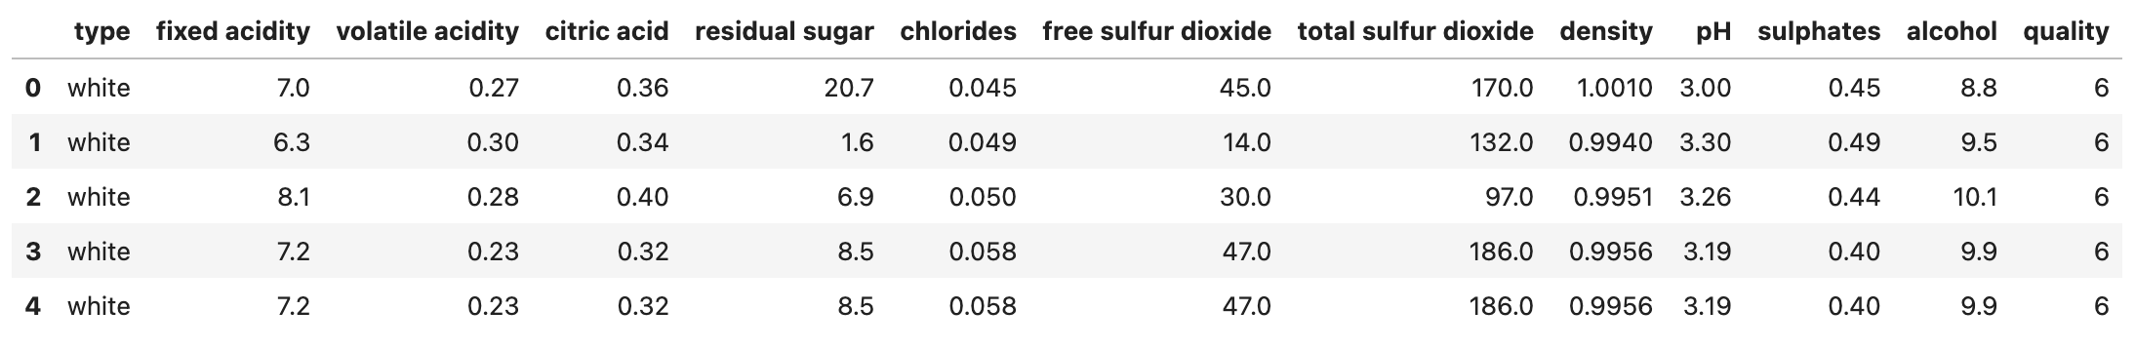
Análise exploratória de dados

Slide 4
Classificação
Objetivo:
- Desenvolver modelos de classificação que permitam prever corretamente o tipo de vinho.
Pré-processamento:

Slide 5
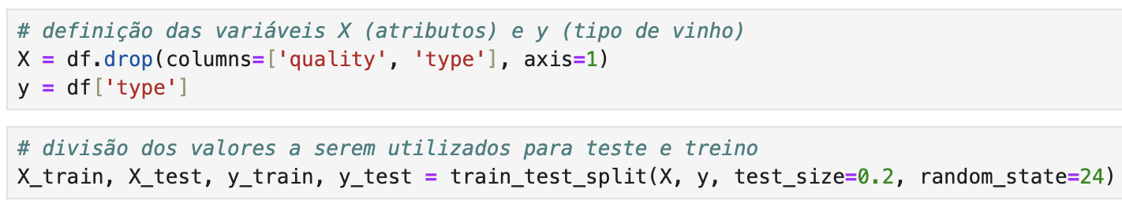
Classificação
Objetivo: Desenvolver modelos de classificação que permitam prever corretamente o tipo de vinho.
Pré-processamento:

Slide 6
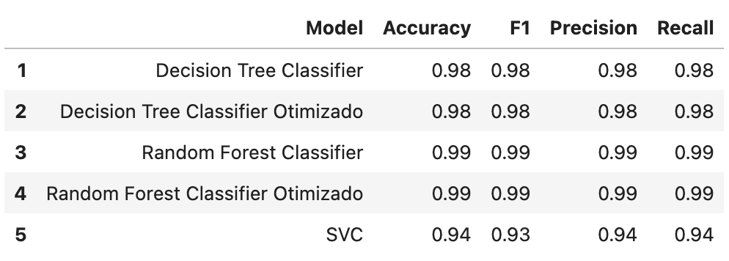
Classificação

Slide 7
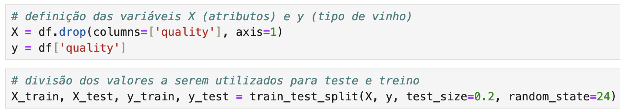
Regressão
Objetivo: Desenvolver modelos de regressão que permitam prever corretamente o tipo de vinho.
Pré-processamento:

Slide 8
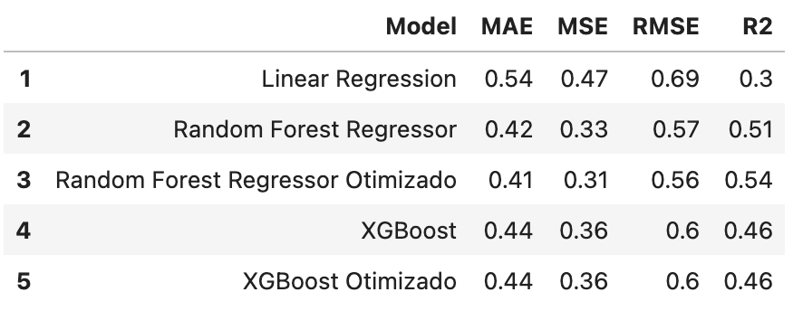
Regressão

